Slide 1
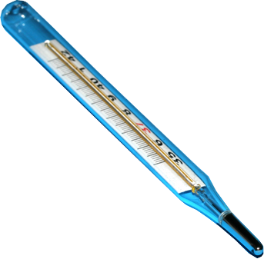

Slide 2
Эндоскопи́я — способ осмотра полостей человеческого тела при помощи эндоскопа. При эндоскопии эндоскопы вводятся в полости через естественные пути, например, в желудок — через рот и пищевод, в бронхи— через гортань...

Slide 3
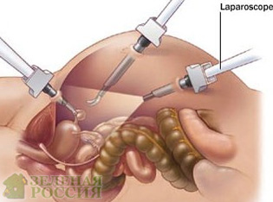
Лапароскопия

Slide 4
Лапароскопи́я — современный метод хирургии, в котором операции на внутренних органах проводят через небольшие (обычно 0,5—1,5 см) отверстия, в то время как при традиционной хирургии требуются большие разрезы.
Сегодня при помощи лапароскопии можно диагностировать различные заболевания
и одновременно их лечить.
Восстановительный период проходит значительно быстрее и легче, чем при обычных операциях.

Slide 5
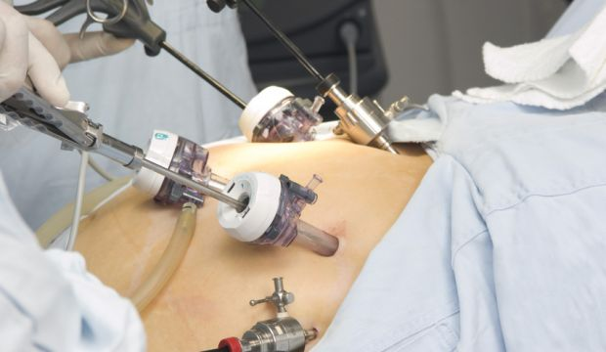
Лапароскопия

Slide 6
Гистероскопия — метод малоинвазивного обследования полости матки при помощи гистероскопа, с последующим проведением (при необходимости) диагностических и оперативных манипуляций.
Лапароскопия – это мало травмирующий способ проведения диагностики и оперативного вмешательства, путем проникновения в брюшную полость к органам малого таза с помощью нескольких проколов, а затем вводят через них инструменты-манипуляторы.

Slide 7
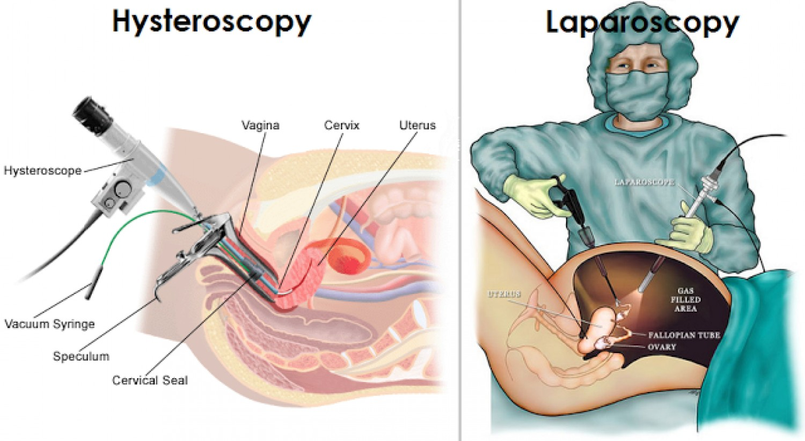
Гистероскопия

Slide 8
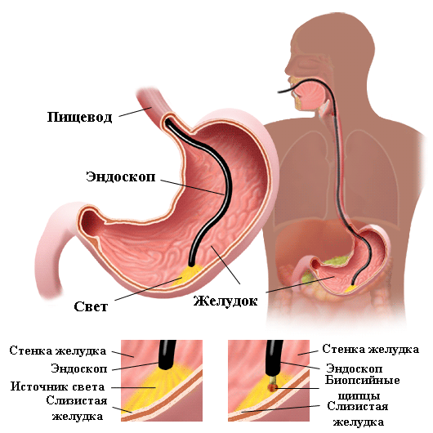
Эндоскопия желудка

Slide 9
Эндоскопическое исследование желудка
Исследование относится к методам визуального осмотра полых органов с помощью уникальной оптической аппаратуры.
Фиброгастроскоп позволяет увидеть верхние отделы пищеварительного тракта от ротовой полости до начальных отделов двенадцатиперстной кишки изнутри, записать видео, сделать фото, провести лечебные манипуляции при необходимости.
По показаниям дополнительно могут сделать биопсию желудка, остановить язвенное кровотечение и другие процедуры.

Slide 10
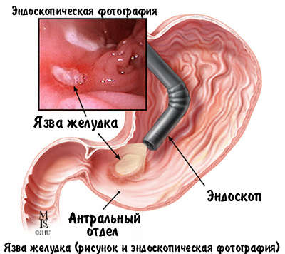
Эндоскопия желудка

Slide 11
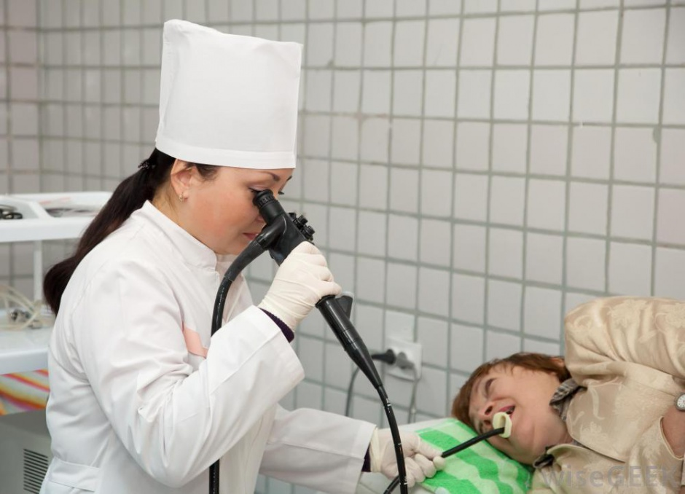
Эндоскопия желудка

Slide 12
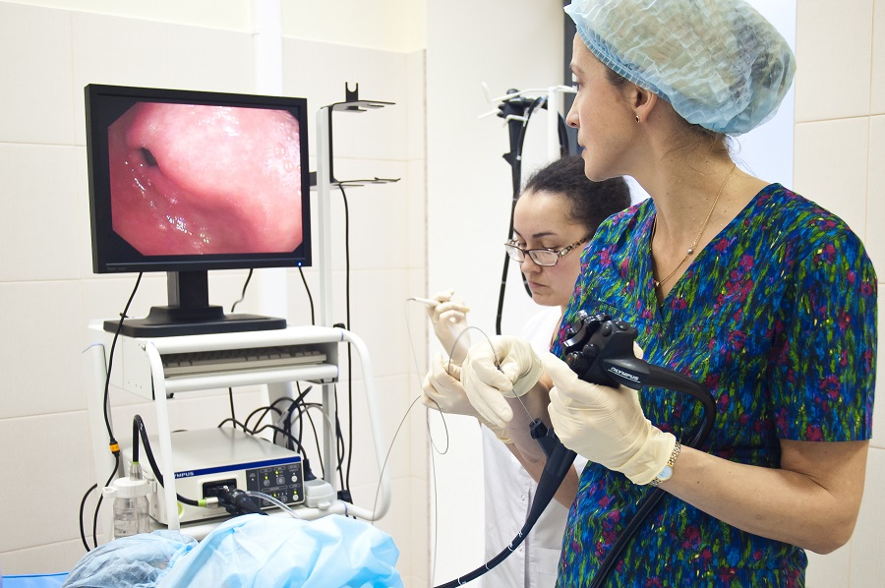
Осмотр можно проводить не только через оптическую систему самого эндоскопа, но и с помощью монитора.

Slide 13
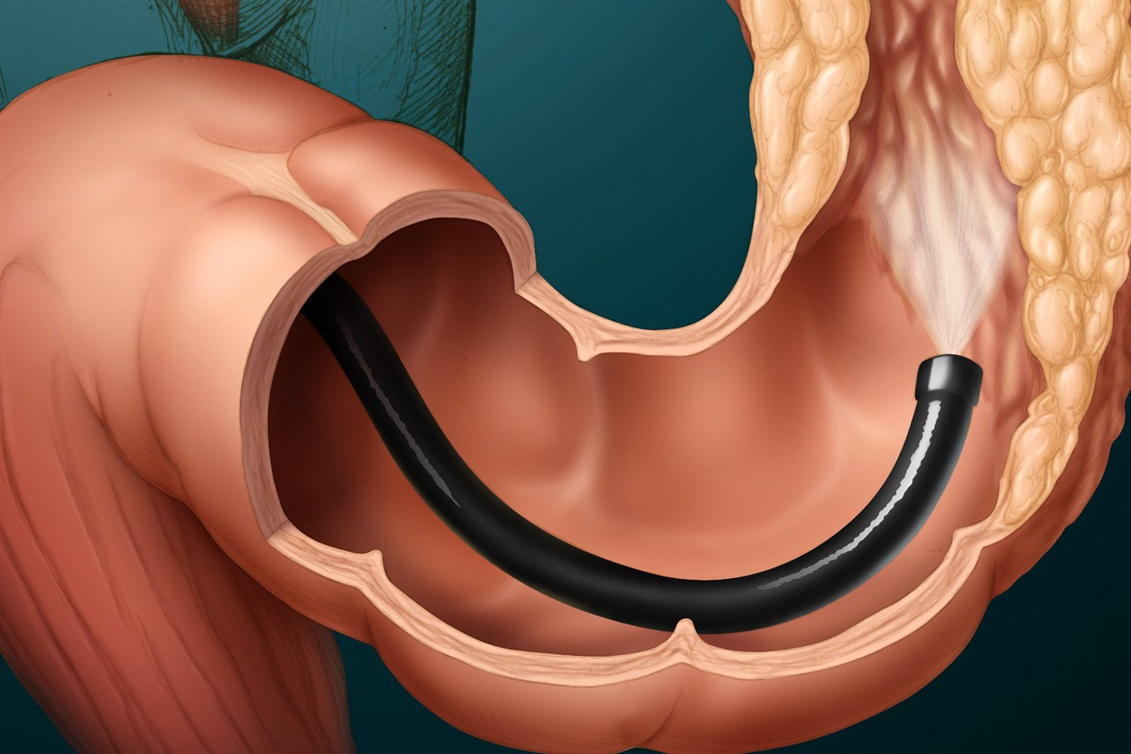
Ректороманоскопия — метод медицинской диагностики, при котором производится визуальный осмотр слизистой оболочки прямой кишки и в некоторых случаях дистальных отделов сигмовидной кишки.

Slide 14
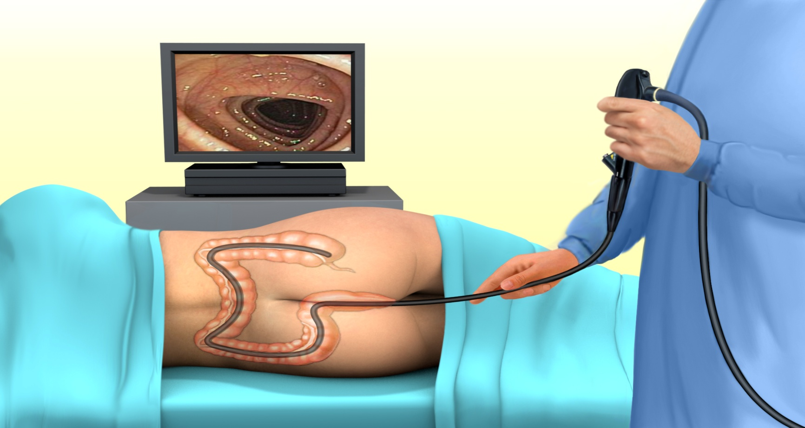
Колоноскопи́я — медицинский эндоскопический диагностический метод, во время которого врач осматривает и оценивает состояние внутренней поверхности толстой кишки при помощи эндоскопа.

Slide 15
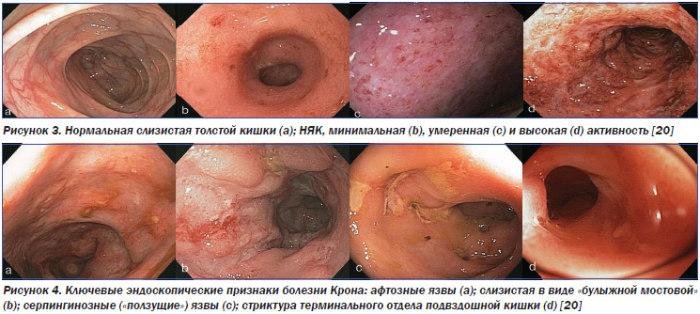

Slide 16
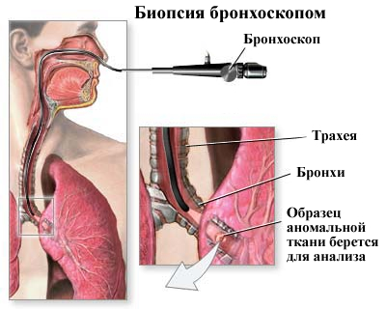

Slide 17
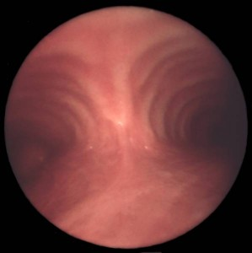
Бронхоскопия

Slide 18
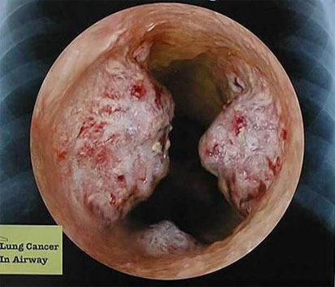
Бронхоскопия

Slide 19
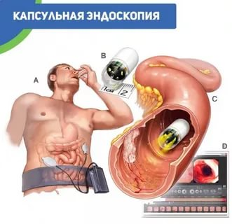

Slide 20
Ка́псульная эндоскопи́я
процедура исследования пациента с помощью эндоскопической видеокапсулы, то есть встроенной в капсулу видеокамеры, совмещённой с передатчиком видеосигнала.
В процессе прохождения ЖКТ капсула делает в течение нескольких часов несколько десятков тысяч снимков, которые передаются на антенны, размещённые на теле пациента, и записываются в память приёмного устройства. Питание может осуществляться либо от встроенной батарейки, либо беспроводным способом от внешнего источника.
С помощью капсульной эндоскопии появилась возможность получения изображений ранее недоступных для эндоскопии участков тонкой кишки.

Slide 21
Преимущества метода перед традиционной энодскопией:
Возможность осмотреть тонкую кишку на всем протяжении.
Отсутствие боли и дискомфорта.
Отсутствие вредного воздействия на организм человека.
Капсула является одноразовой, что исключает возможность инфицирования пациента.

Slide 22
Thank You!
www.themegallery.com

